Slide 1
语音识别系列实验
——数字信号处理课程实验
王昕烨 鲁毅东 唐子扬 赵钦 陈一鑫
2023年12月

Slide 2
目录
一、基于时域分析技术的语音识别
（1）信号采集；
（2）端点检测；
（3）时域特征提取；
（4）分类器识别语音；
（5）分析、改进与总结
二、基于频域分析技术的语音识别

Slide 3


一、基于时域分析技术的语音识别

Slide 4
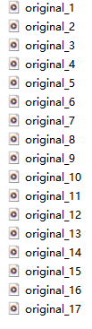
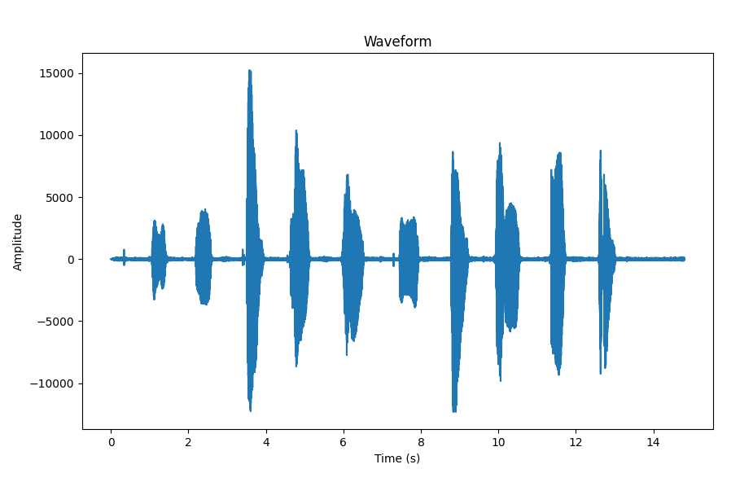
一、（1）信号采集
共采集17组wav语音文件，每个wav文件包含“0”“1”...“9”10个语音。
数据集特征：
包含12组男声，5组女声；
音调、语速等特征各不相同；
♀

Slide 5
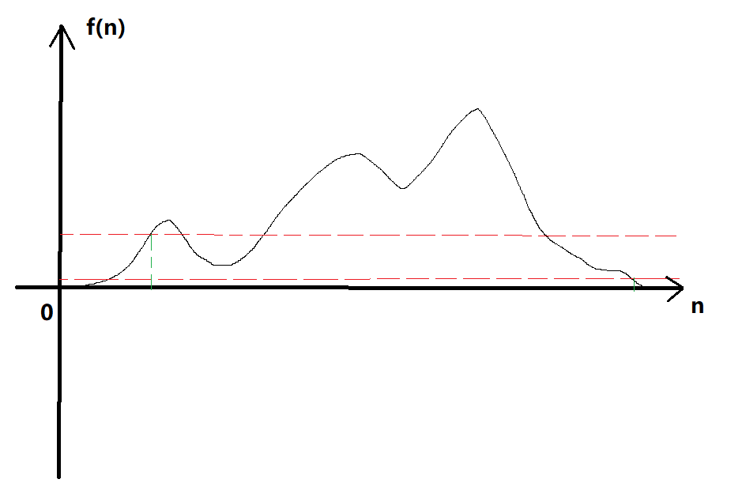
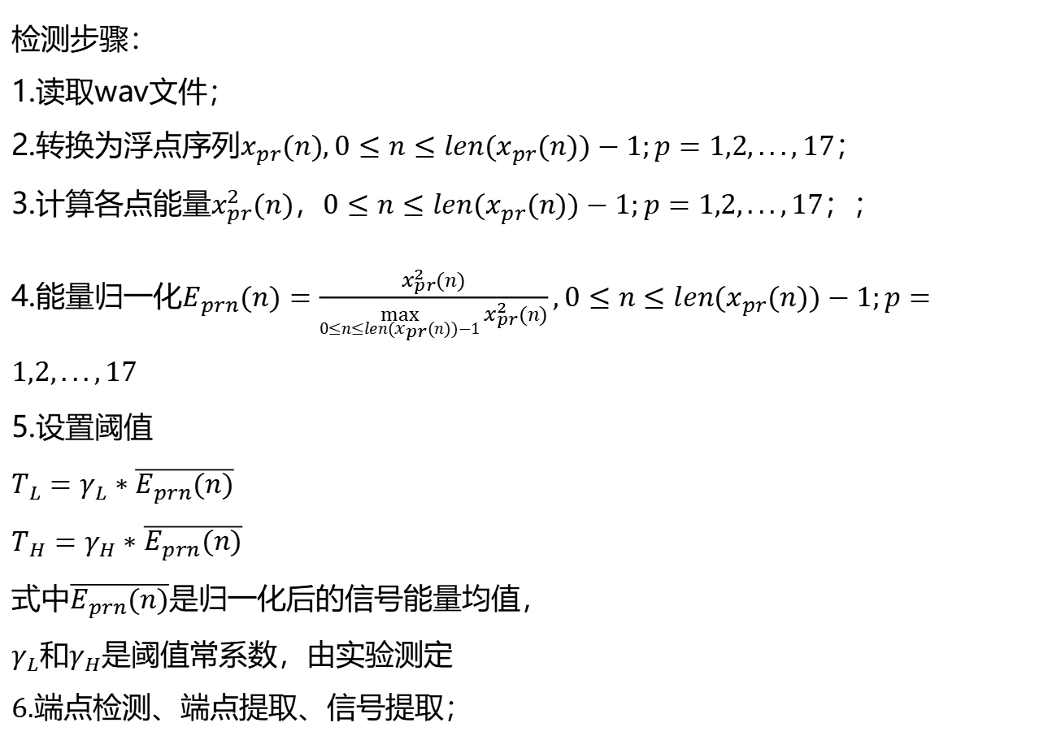
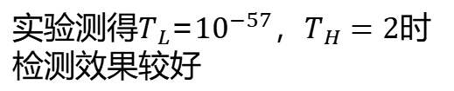


一、（2）端点检测
采用“双门限法”——“迟滞比较器”
检测步骤：
1.读取wav文件；
2.转换为浮点序列$x_{pr}(n),0≤n≤len(x_{pr}(n))−1;p=1,2,...,17$；
3.计算各点能量$x_{pr}^{2}(n)，0≤n≤len(x_{pr}(n))−1;p=1,2,...,17；$；
4.能量归一化$E_{prn}(n)=\frac{x_{pr}^{2}(n)}{\max_{0≤n≤len(x_{pr}(n))−1}{x_{pr}^{2}(n)}},0≤n≤len(x_{pr}(n))−1;p=1,2,...,17$
5.设置阈值
$$T_{L}=γ_{L}∗\overline{E_{prn}(n)}$$
$$T_{H}=γ_{H}∗\overline{E_{prn}(n)}$$
式中$\overline{E_{prn}(n)}$是归一化后的信号能量均值，
$γ_{L}$和$γ_{H}$是阈值常系数，由实验测定
6.端点检测、端点提取、信号提取；
$$T_{H}$$
$$T_{L}$$
实验测得$T_{L}$=${10}^{−57}$，$T_{H}=2$时检测效果较好

Slide 6
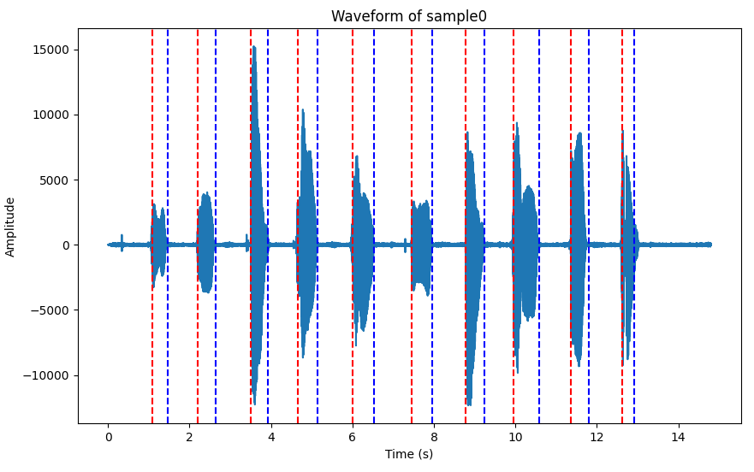
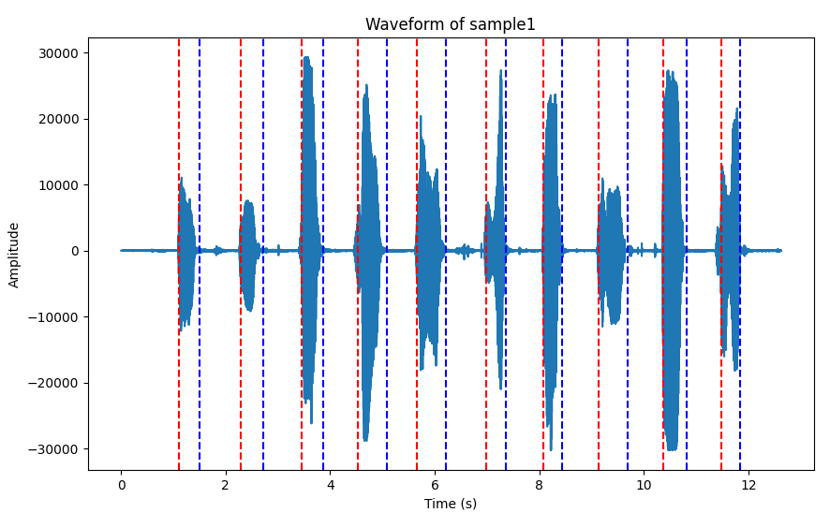
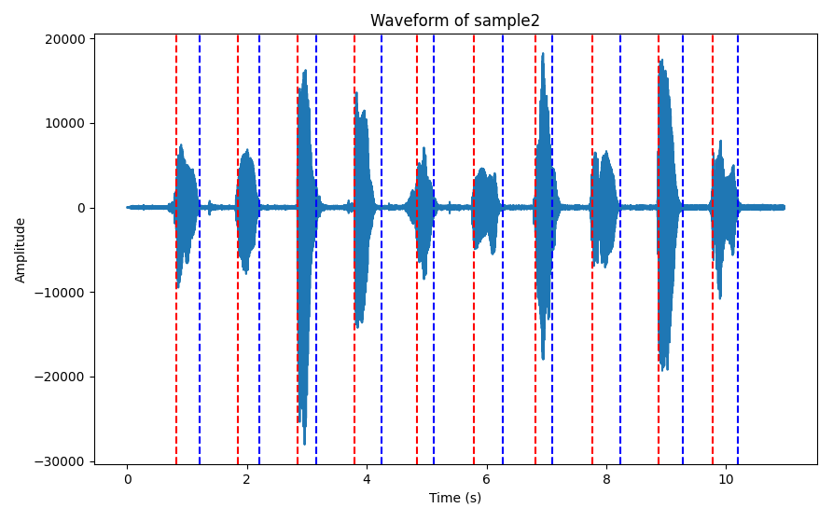
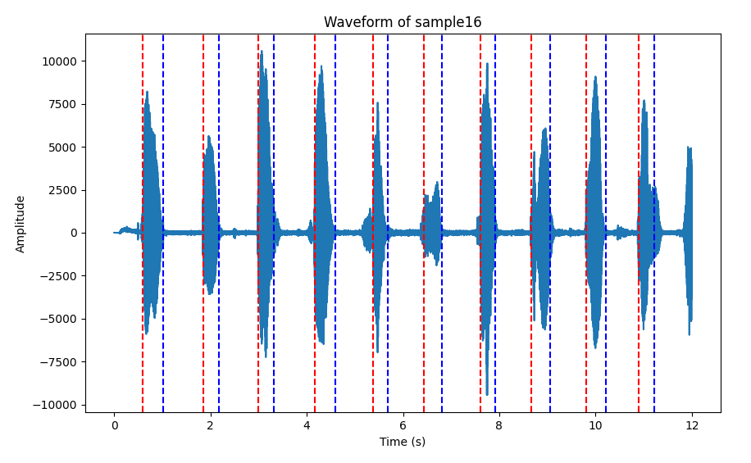
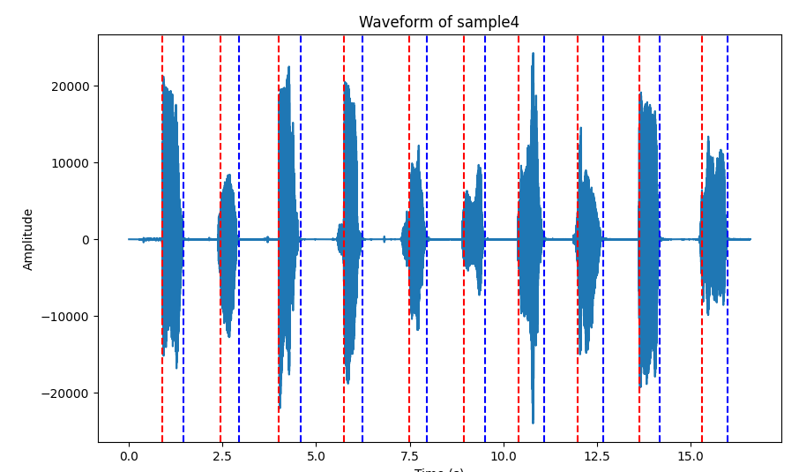
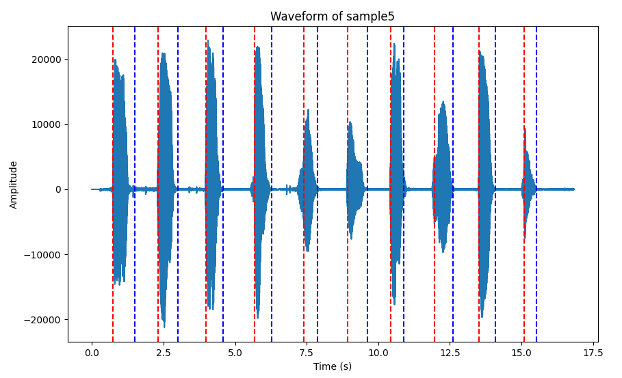
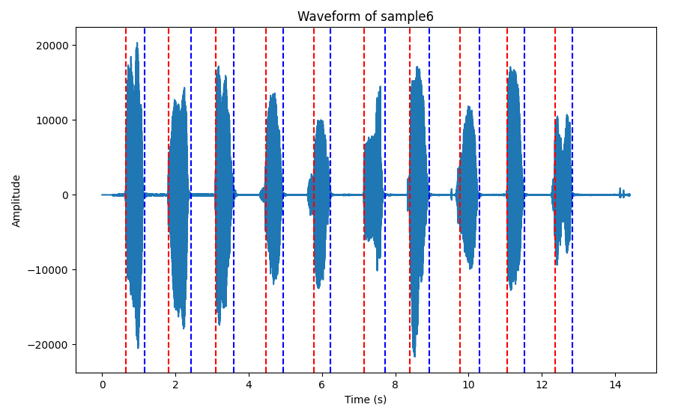
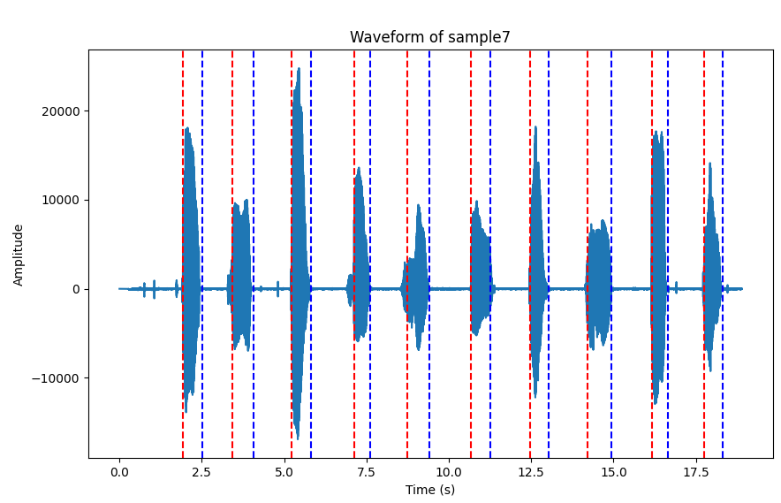
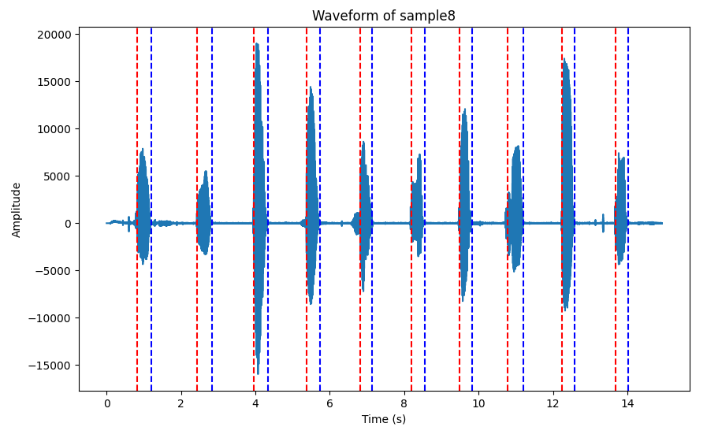
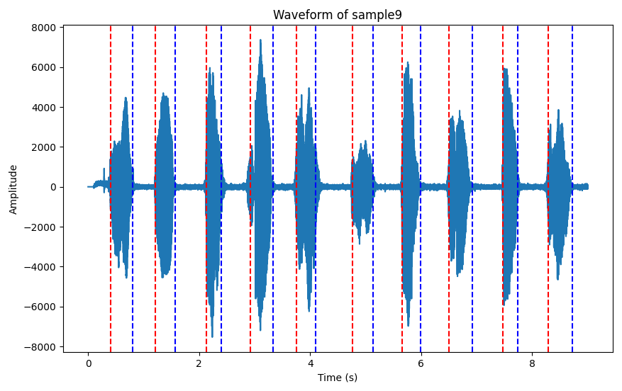
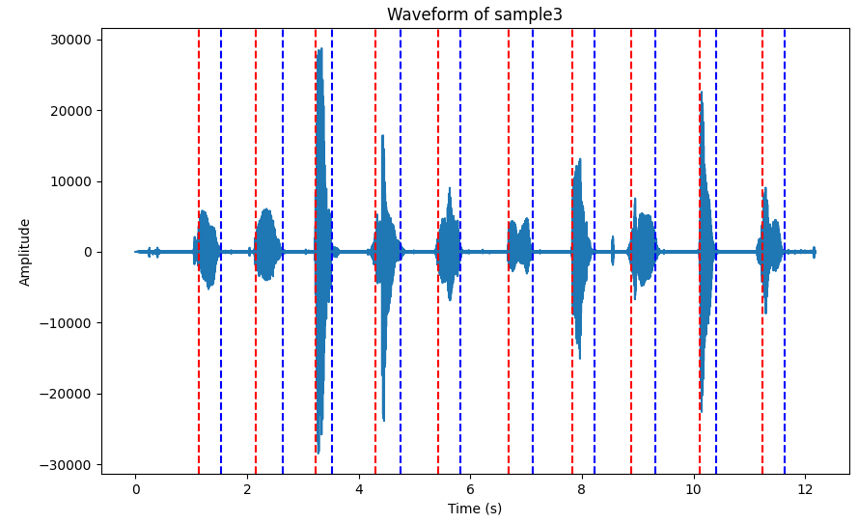
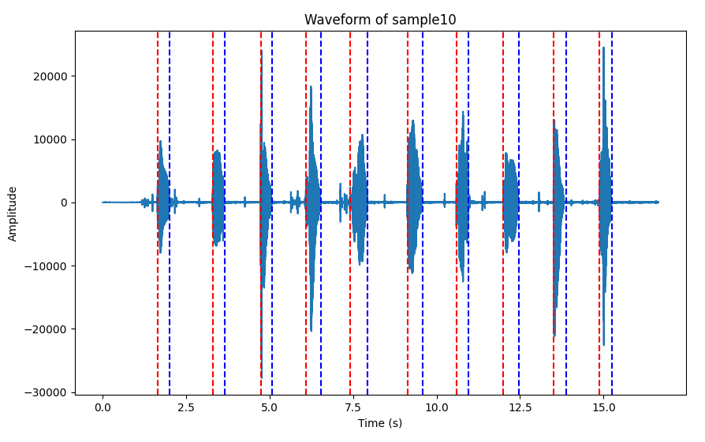
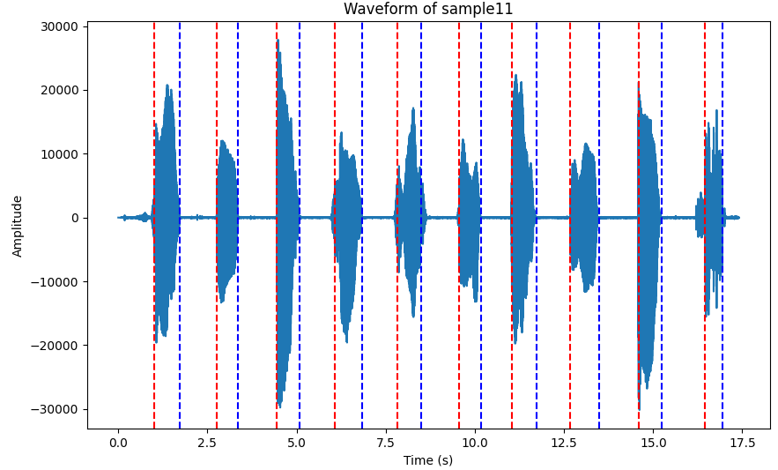
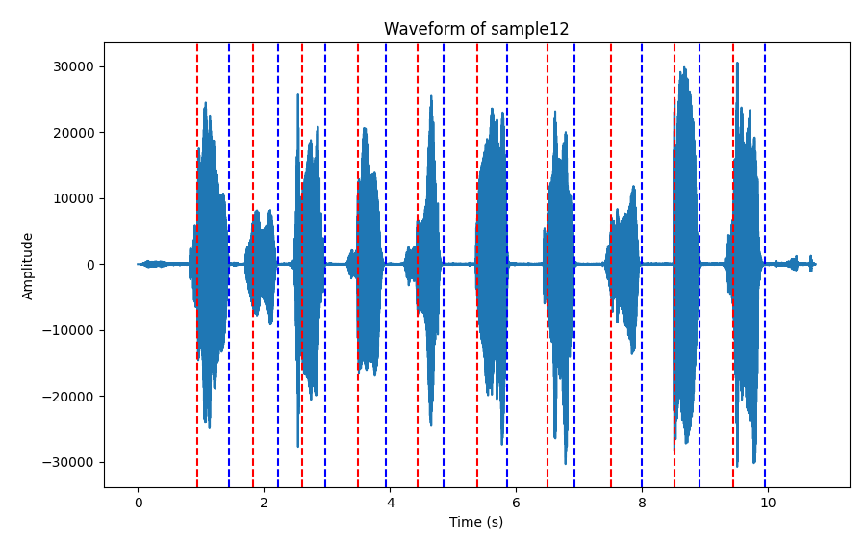
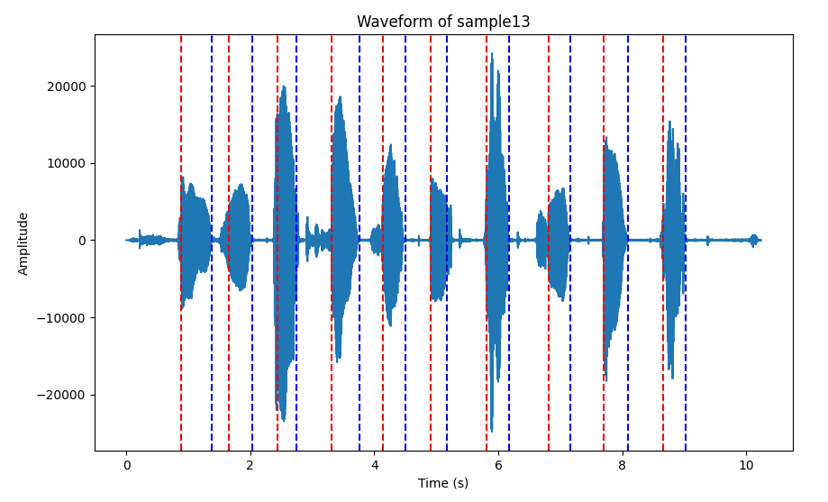
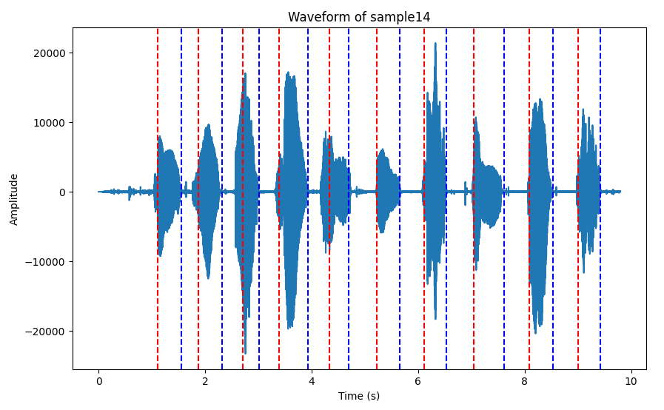
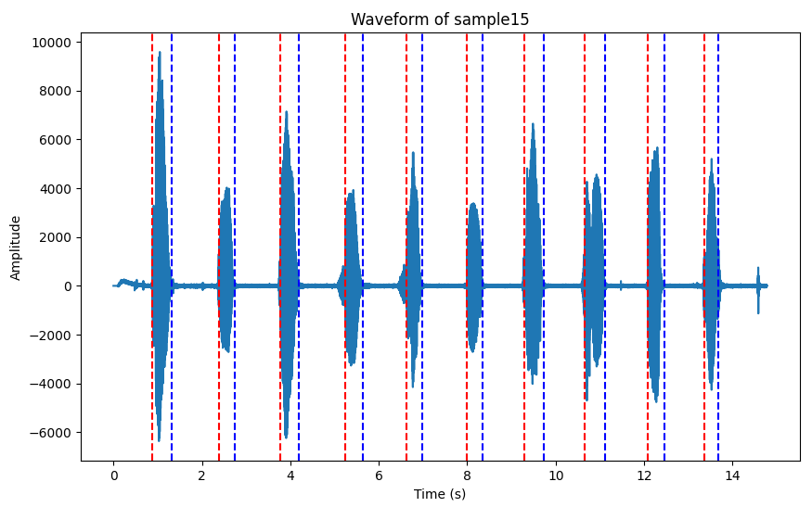
一、（2）端点检测

Slide 7
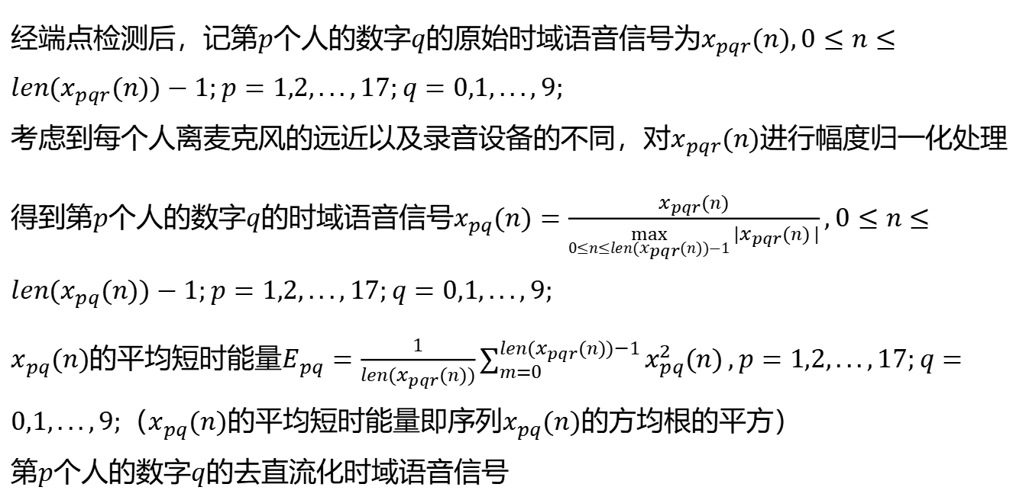
一、（3）时域特征提取
经端点检测后，记第$p$个人的数字$q$的原始时域语音信号为$x_{pqr}(n),0≤n≤len(x_{pqr}(n))−1;p=1,2,...,17;q=0,1,...,9;$
考虑到每个人离麦克风的远近以及录音设备的不同，对$x_{pqr}(n)$进行幅度归一化处理得到第$p$个人的数字$q$的时域语音信号$x_{pq}(n)=\frac{x_{pqr}(n)}{\max_{0≤n≤len(x_{pqr}(n))−1}{|x_{pqr}(n)}|},0≤n≤len(x_{pq}(n))−1;p=1,2,...,17;q=0,1,...,9;$
$x_{pq}(n)$的平均短时能量$E_{pq}=\frac{1}{len(x_{pqr}(n))}\sum_{m=0}^{len(x_{pqr}(n))−1}{x_{pq}^{2}(n)},p=1,2,...,17;q=0,1,...,9;$（$x_{pq}(n)$的平均短时能量即序列$x_{pq}(n)$的方均根的平方）
第$p$个人的数字$q$的去直流化时域语音信号

Slide 8
单击此处添加内容
XXXXXXXXXXXXXXX
XXXXXXXXXXXXXXXXXXXXXXX
XXXXXXXXXXXXXXXXXXXXXXXXXXXX
XXXXXXXXXXXXXXXXXXXXXXXXXXXX

Slide 9
单击此处添加内容

Slide 10
单击此处添加内容
XXXXXXXXXXXXXXXXXXXXX
01
XXXXXXXXXXXXXXXXX
02
XXXXXXXXXXXXXXXXXXXX
03

Slide 11
单击此处添加内容
XXXXXXXXXXXXXXXXXXXXXXXXX
XXXXXXXXXXXXXXXXXXXXXXXXX
XXXXXXXXXXXXXXXXXXXXXXXXX

Slide 12
谢谢大家

